Slide 1

Κατηγοριοποίηση
Καρδιακών Ήχων
Μουστάκας Γεώργιος 9365
Σαρρής Αναστάσιος Λουκάς 9451
Στεφανίδης Ιωάννης 9587
Σφυράκης Εμμανουήλ 9507
Τεχνολογία Ήχου και Εικόνας
2021

Slide 2
Το πρόβλημα
Οι καρδιοπάθειες είναι η βασικότερη αιτία θανάτων παγκοσμίως
Μικρή αναλογία ιατρών-ασθενών
Έλλειψη εξειδικευμένου προσωπικού σε χώρες του πλανήτη
Μικρή ακρίβεια σε αυτόματη κατηγοριοποίηση παθήσεων καρδίας από ηχοκαρδιογραφήσεις.
Notes:
Σύμφωνα με τον παγκόσμιο οργανισμό υγείας οι καρδιοπάθειες είναι υπεύθυνες για το 30% των θανάτων παγκοσμίως
Αναλογία σε low to medium income χώρες ασθενών-ιατρών 50000:1
Αν είναι μη φυσιολογικό μπορεί να φανεί σε κάθε χτύπο αν και το πλάτος του σήματος μπορεί να διαφέρει λόγω πίεσης από τον θώρακα

Slide 3
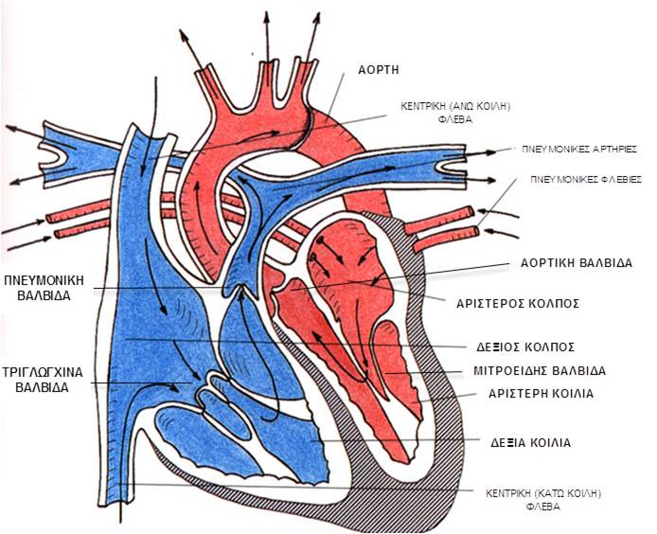
Βασική δομή καρδιακού μυ
Κοιλότητες
Βαλβίδες
Αορτή
Φλέβες
Notes:
Κοιλίες(αριστερή,δεξιά)-συστολή,διαστολή για αποστολή και διοχέτευση αίματος αντίστοιχα
Κόλποι(αριστερός,δεξιός)-υποδοχείς(προθαλαμοι) οξυγονωμένου και χρησιμοποιηθέν αίματος αντίστοιχα
Βαλβίδες-ρύθμιση ροής αίματος μεταξύ κοιλιών και κόλπων
αορτή-κεντρική αρτηρία του σώματος που δεχεται αιμα απο την αριστερη κοιλια και το προωθει στο υπολοιπο σωμα
4 είδη βαλβίδων-Η μιτροειδής βαλβίδα βρίσκεται μεταξύ αριστερού κόλπου και αριστερής κοιλίας, είναι ανοικτή για να τροφοδοτήσει με αίμα την αριστερή κοιλία και κλείνει όταν αυτή συστέλλεται, ώστε το αίμα να κατευθύνεται στην αορτή και όχι προς τα πίσω, στον αριστερό κόλπο. Η αορτική βαλβίδα, μεταξύ αριστερής κοιλίας και αορτής, ανοίγει όταν προωθείται το αίμα και κλείνει αμέσως μετά, όσο η αριστερή κοιλία συλλέγει αίμα μέσω του κόλπου. Αντίστοιχα η τριγλώχινα βαλβίδα, που βρίσκεται μεταξύ δεξιού κόλπου και δεξιάς κοιλίας, είναι ανοικτή για να τροφοδοτήσει με αίμα τη δεξιά κοιλία και κλείνει όταν αυτή συστέλλεται, ώστε το αίμα να κατευθύνεται στους πνεύμονες και όχι προς τα πίσω, στον δεξιό κόλπο. Η πνευμονική βαλβίδα τέλος, μεταξύ δεξιάς κοιλίας και πνευμονικής αρτηρίας, είναι ανοιχτή όσο προωθείται το αίμα και κλείνει αμέσως μετά, όσο η δεξιά κοιλία συλλέγει αίμα μέσω του κόλπου.

Slide 4
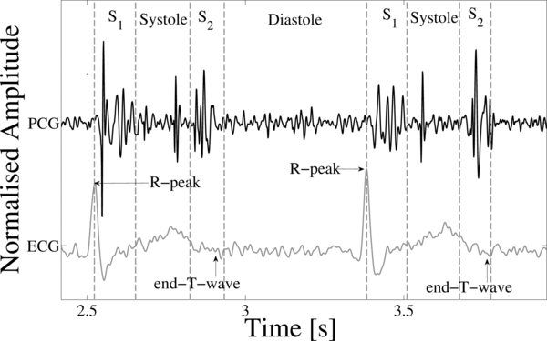
Φωνοκαρδιογράφημα
Τέσσερις βασικές περιοχές αναφοράς:
Περιοχή S1
Συστολή
Περιοχή S2
Διαστολή
Notes:
PNG-Ηχοι που προκυπτουν απο τις δονησεις κατα το κλεισιμο των βαλβιδων
δυνατη η ευρεση abnormal θορυβων
S1 είναι ο ήχος που γεννάται όταν κλείνει η μιτροειδής και τριγλώχινα βαλβίδα και
S2 ο ήχος που γεννάται όταν κλείνει η αορτική και η πνευμονική
Μεταξύ τους υπάρχει μια συστολή όπου αυξάνεται η πίεση στις δύο κοιλίες και όταν εξισωθεί
με αυτή που υπάρχει στις αρτηρίες τότε ανοίγει μηνοείδης βαλβίδα και το αίμα εξωθείται στις αρτηρίες.Ο καρδιακός κύκλος κλείνει
με τη διαστολή όπου η πίεση στις κοιλίες μειώνεται με κλειστές τις βαλβίδες και όταν γίνει μικρότερη από την πίεση στους κόλπους τότε οι κοιλίες γεμίζουν με το αίμα που υπάρχει στους κολπούς

Slide 5
Η προσέγγισή μας
PCG recordings
Segmentation
MFCCs
CNN
Normal
Abnormal
Notes:
PCG recordings: θα πάρουμε 3240 καρδιακές ηχογραφήσεις από το Challenge 2016 της PhysioNet/CinC
Segmentation: χωρίζουμε κάθε PCG στις 4 βασικές περιοχές του ήχου της καρδιάς (S1, systole, S2, diastole). Αυτό θα γίνει με τον open source algorithm του Springer.
Επιλέγουμε να χρησιμοποιήσουμε τα 3 πρώτα δευτερόλεπτα από το πρώτο S1 που βρίσκουμε μέσα στην ηχογράφηση.Αν είναι μη φυσιολογικό μπορεί να φανεί σε κάθε χτύπο αν και το πλάτος του σήματος μπορεί να διαφέρει λόγω πίεσης από τον θώρακα
Feature Extraction: Μel-Frequency Cepstrum Coefficients (MFCCs)
CNN: Εφόσων από το MFCC θα παρουμε heat map, θα χρησιμοποιήσουμε ένα Deep Convolutional Neural Networks για image analysis

Slide 6
Που μπορεί να φανεί χρήσιμο
Εύκολος τακτικός έλεγχος
Προσιτό κόστος
‘Εγκαιρη πρόληψη ανεπιθύμητου προβλήματος
Μαζική ανάλυση δειγμάτων

Slide 7



Εργαλεία

Slide 8
Αναφορές
WHO 2019 world statistics on cardiovascular disease. URL:(https://www.who.int/news-room/fact-sheets/detail/cardiovascular-diseases-(cvds))
Classification of Heart Sound Recordings - The PhysioNet Computing in Cardiology Challenge 2016 (https://physionet.org/content/challenge-2016/1.0.0/)
Classifying Heart Sound Recordings using Deep Convolutional Neural Networks and Mel-Frequency Cepstral Coefficients(http://www.jonathan-rubin.com/files/cnc.pdf)
URL:https://mathetinkardiasou.gr/πως-λειτουργεί-η-καρδιά/
Normal / Abnormal Heart Sound Recordings Classification Using Convolutional Neural Network
Βιοϊατρική Τεχνολογία,Γεώργιος Δ. Σεργιάδης

Slide 9
Ευχαριστούμε για τον χρόνο σας

